Slide 1

PHÒNG GIÁO DỤC VÀ ĐÀO TẠO QUẬN LONG BIÊN
Chào đón các em học sinh 4 đã đến với tiết Mĩ thuật

Slide 2
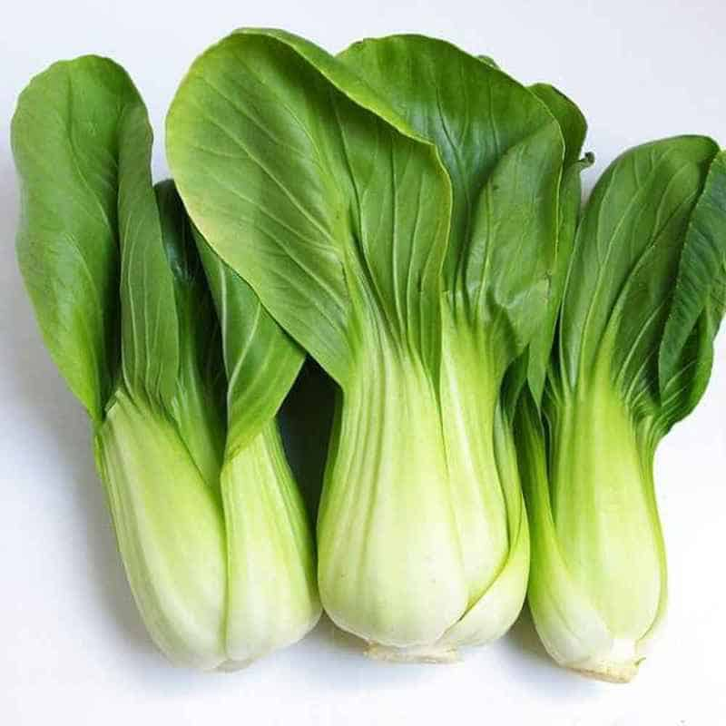
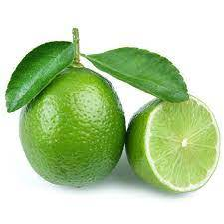
KHỞI ĐỘNG
Câu 1: Rau gì bẹ trắng, lá xanh?
  Thường xào với thịt, nấu canh
  hàng ngày?
Là rau gì?
Câu 2: Da xanh ngăn ngắt,
Nổi tiếng chua ngoa
Nhiều người vẫn quý, bảo là thơm ngon.
Là quả gì?

Slide 3
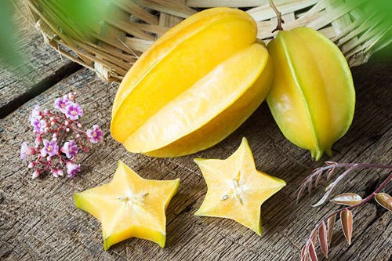
Câu 3: Không phải núi, mà có khe?
  Không phải bưởi mà có múi.
  Rõ ràng là 5 cánh,
  Mà chẳng phải ngôi sao.
  Sống thì ở trên cao,
  Chết lại vào nồi cá.
Là quả gì?

Slide 4
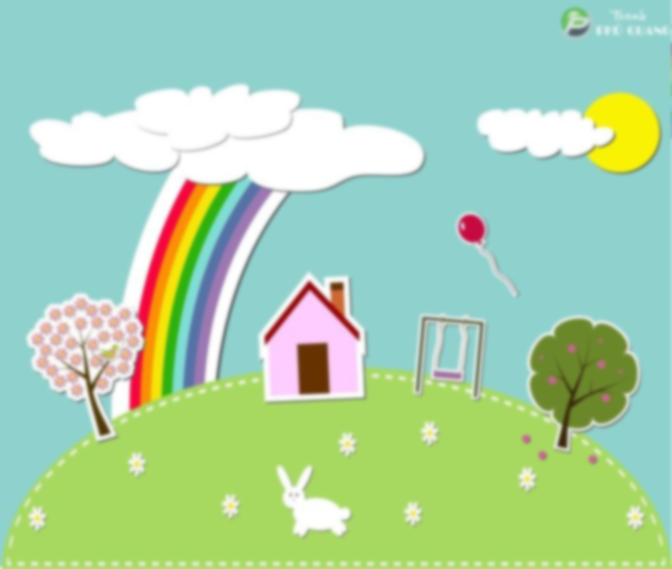
PHÒNG GIÁO DỤC VÀ ĐÀO TẠO QUẬN LONG BIÊN
MĨ THUẬT 4
Chủ đề 6: ĐỒ DÙNG HỮU ÍCH
BÀI 2: Hình in với giấy gói quà ( Tiết 1 )

Slide 5
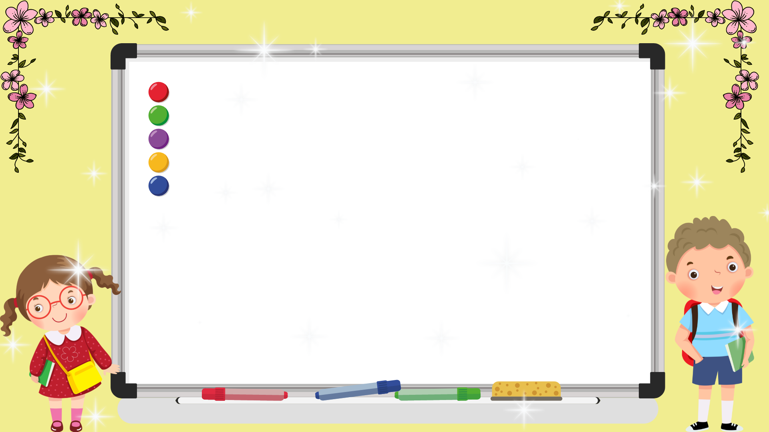
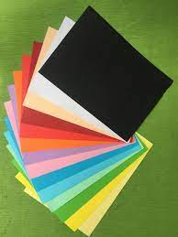
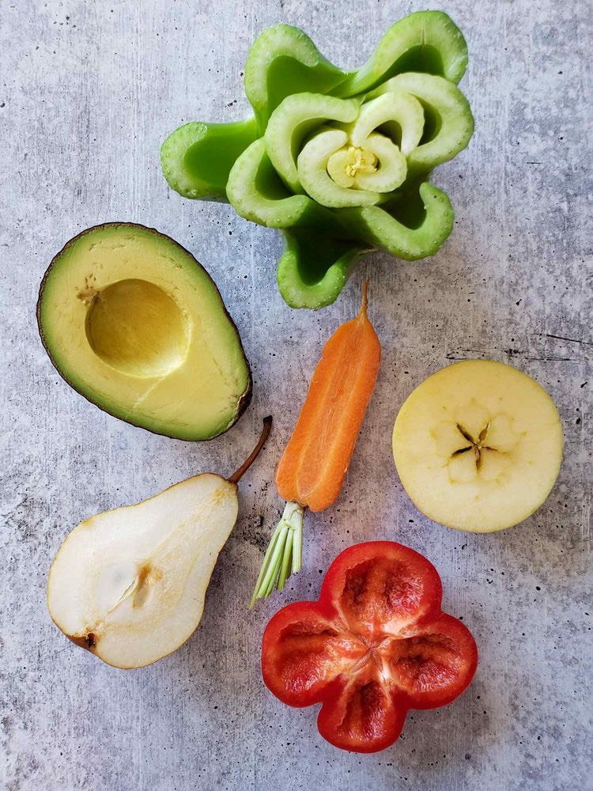
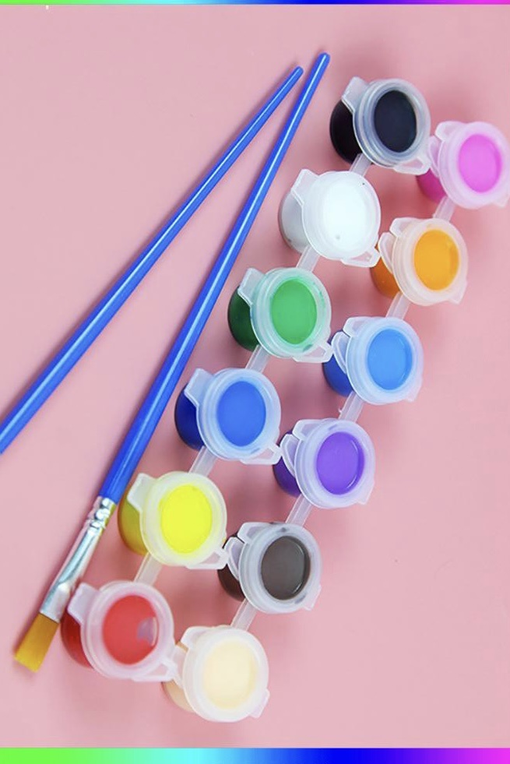
Đồ dùng:

Slide 6
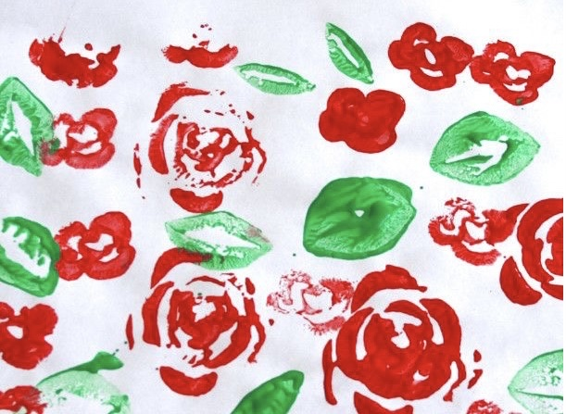
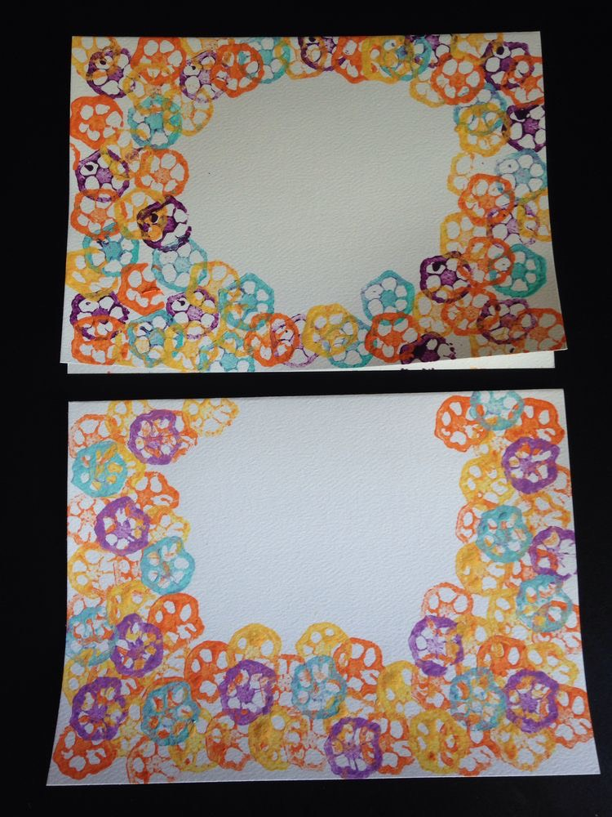
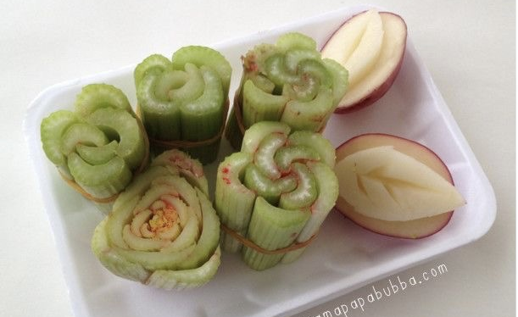
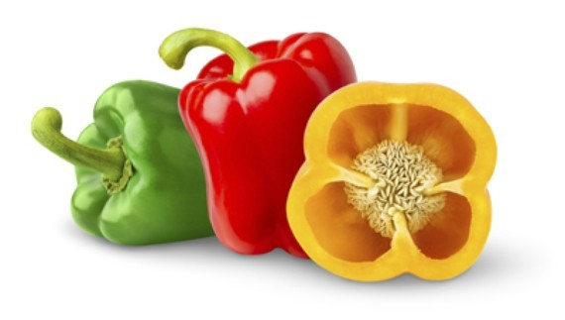
  Khám phá
+ Hình in được tạo ra từ những vật
liệu gì?
+ Làm thế nào để các vật liệu đó tạo thành khuôn in?
+ Màu sắc của hình in được tạo ra bằng cách nào?
+ Mỗi khuôn có thể in các màu khác nhau được không?

Slide 7
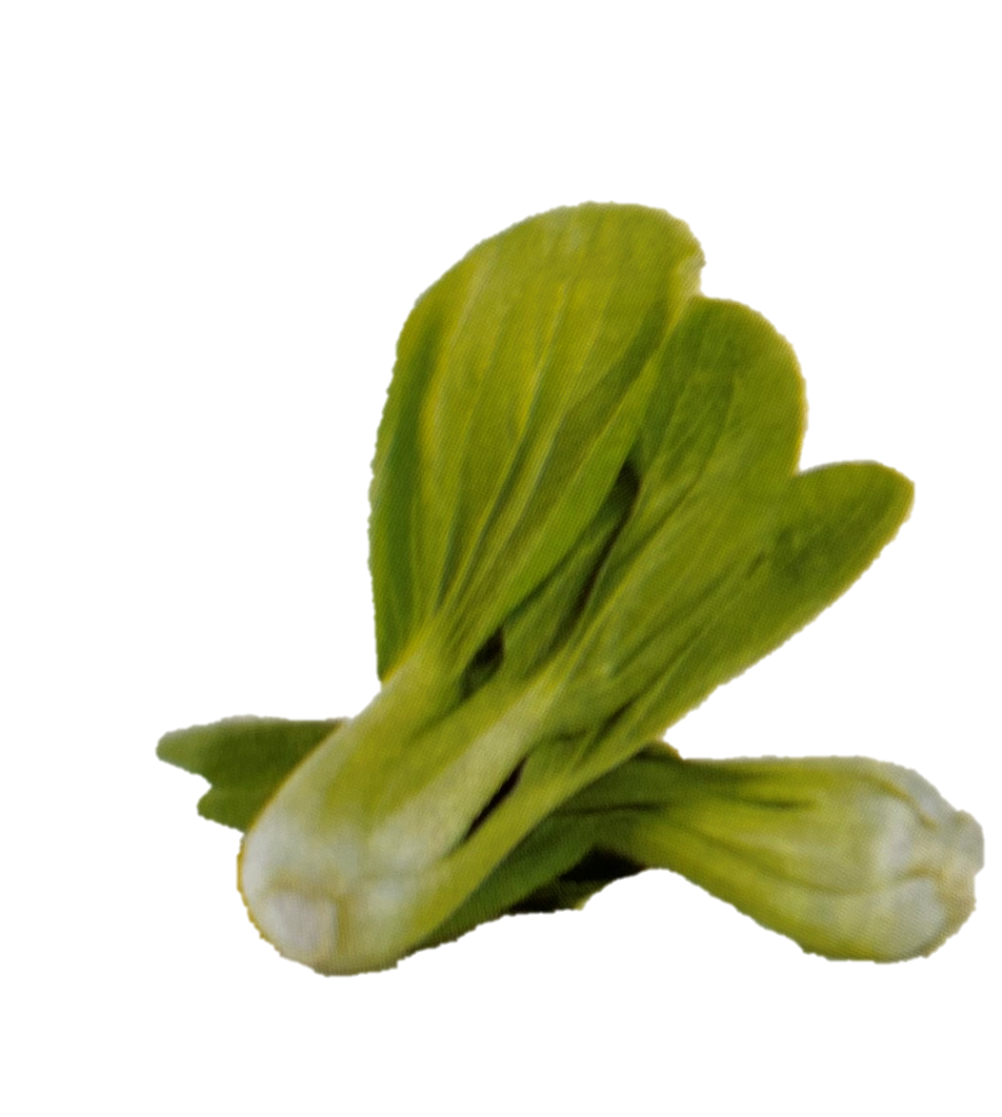
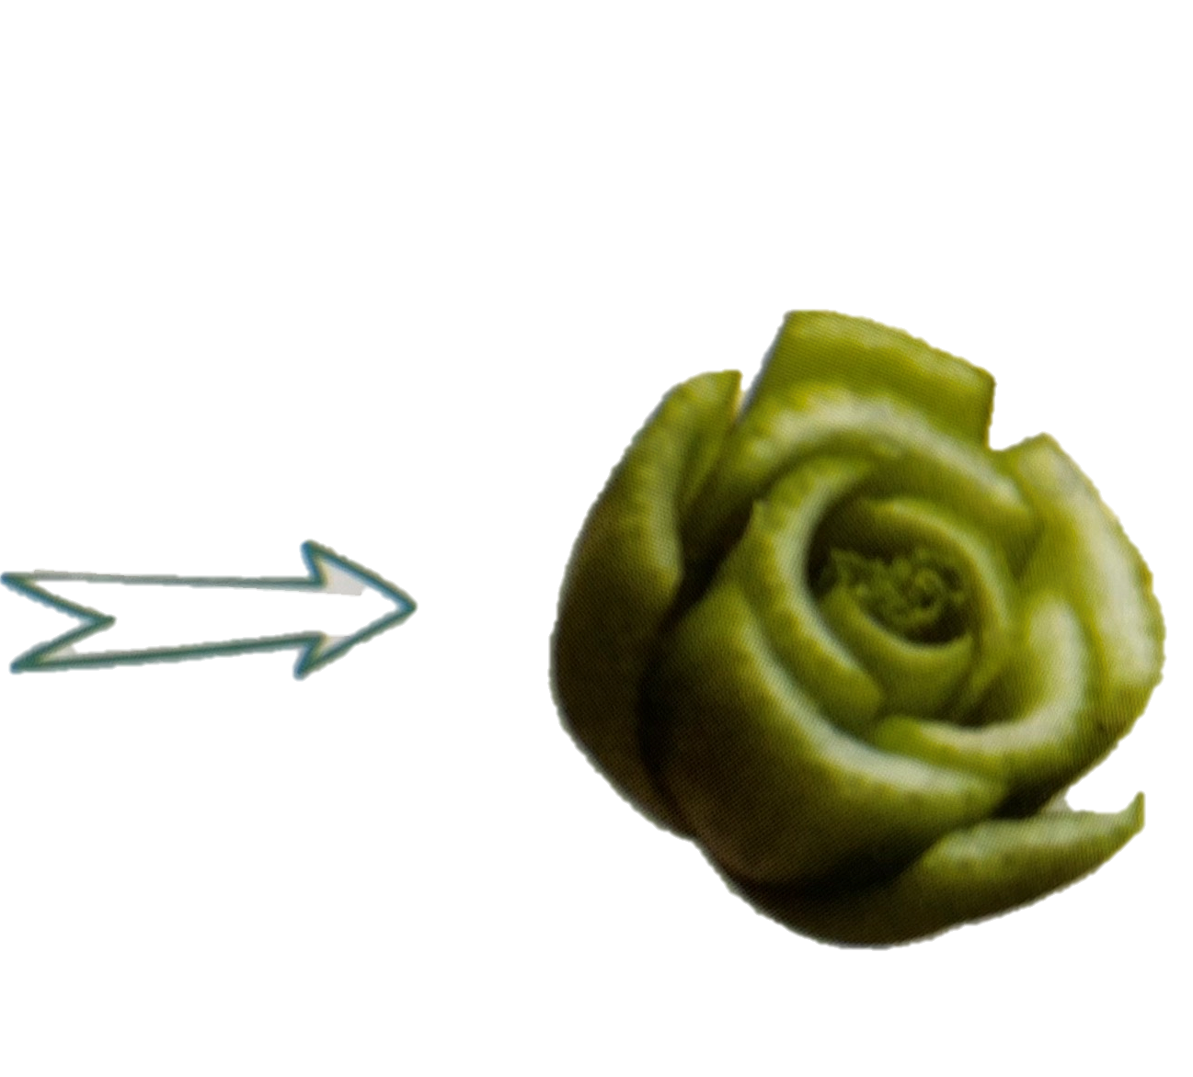
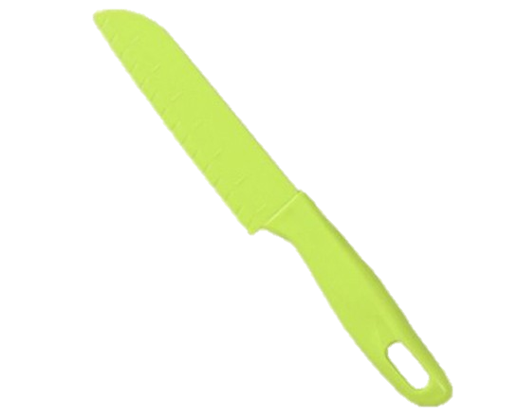
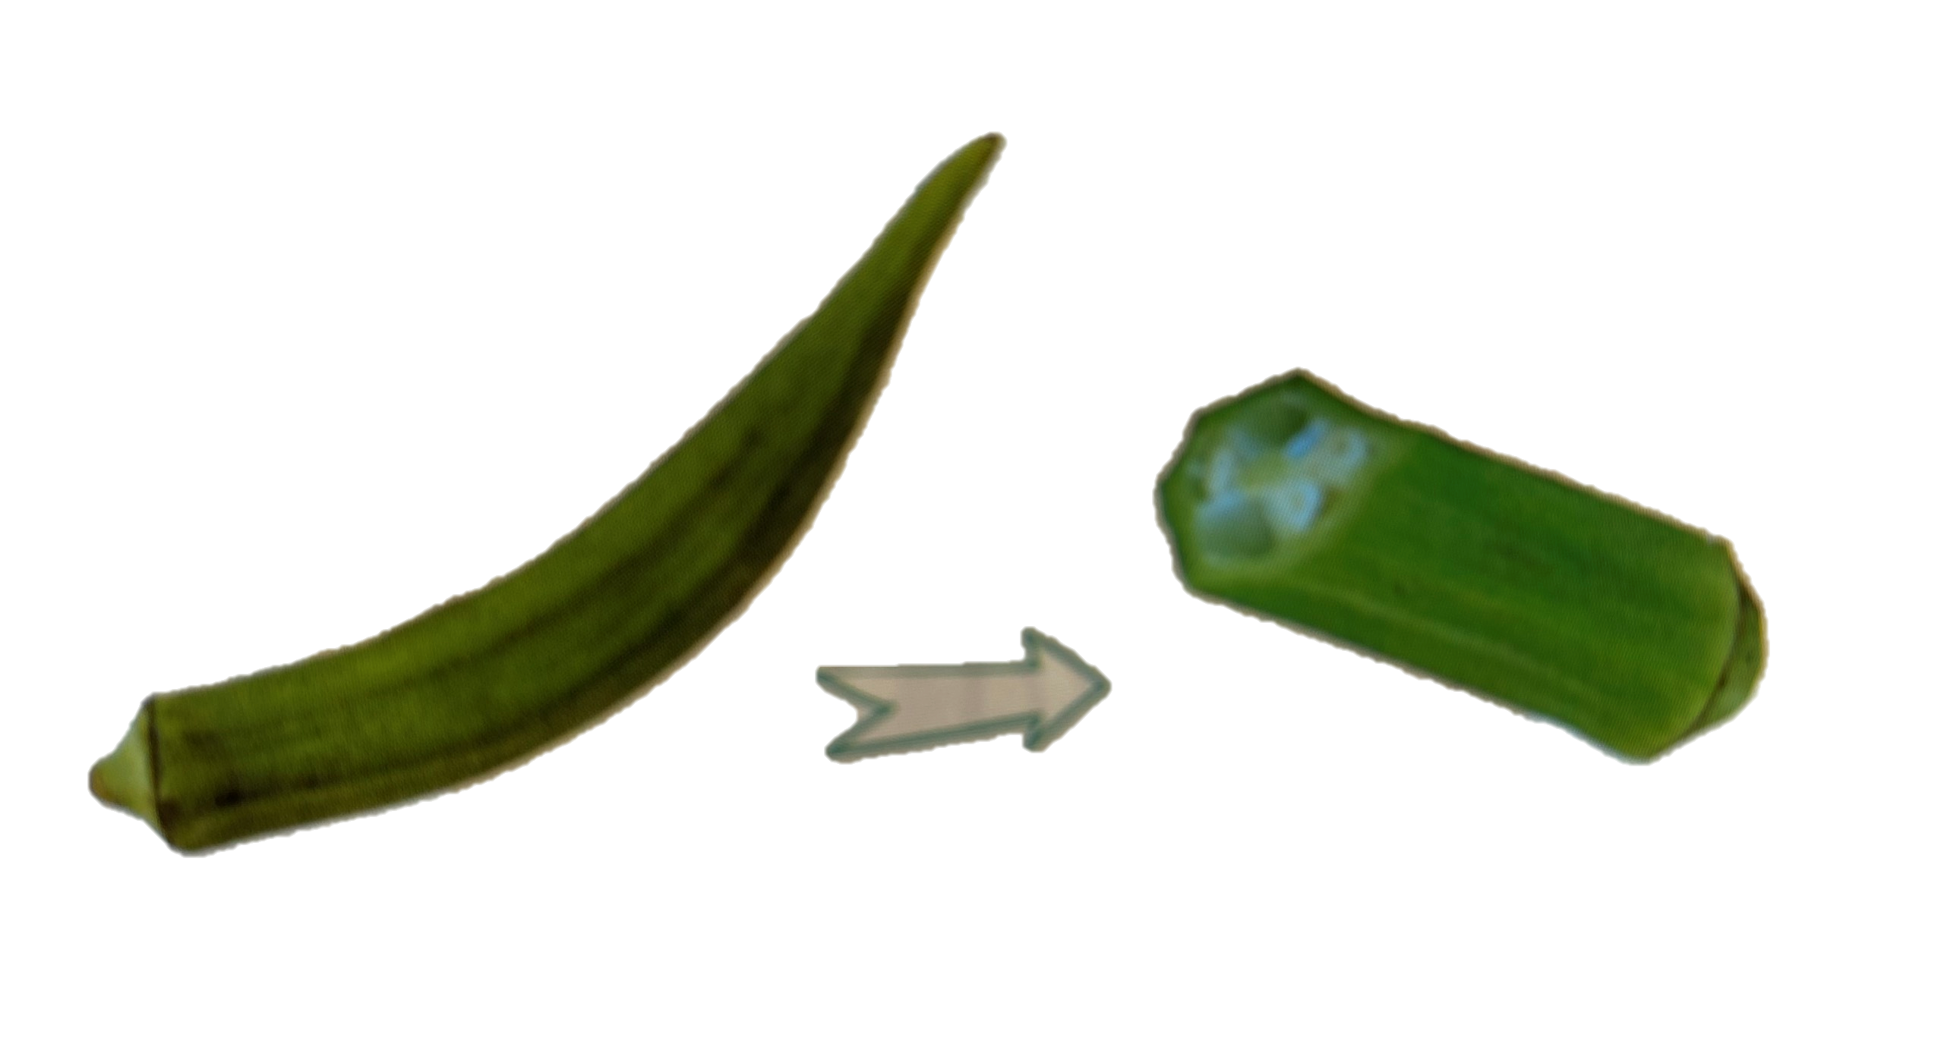

Slide 8
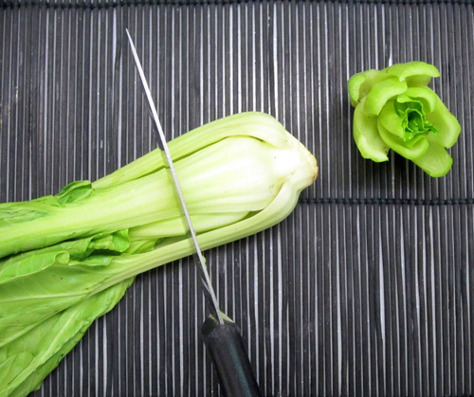
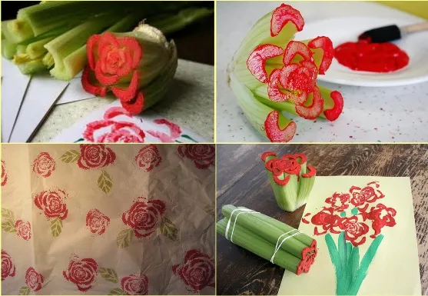
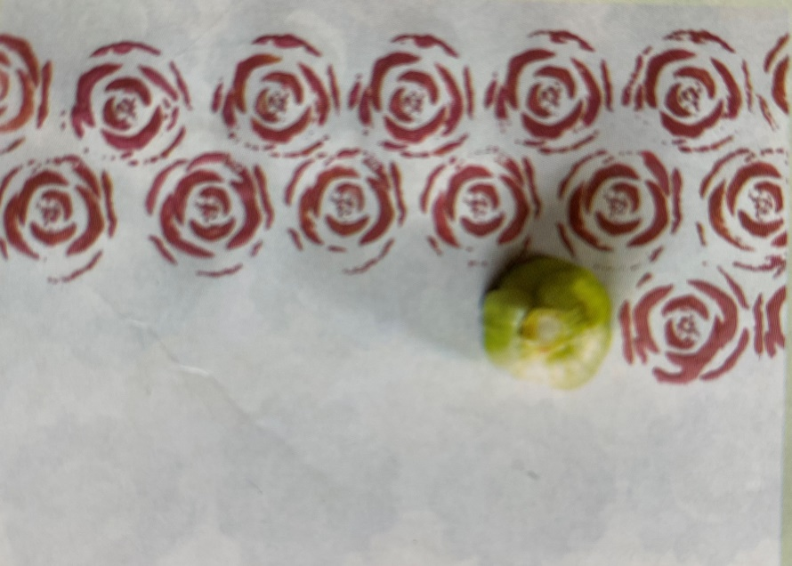
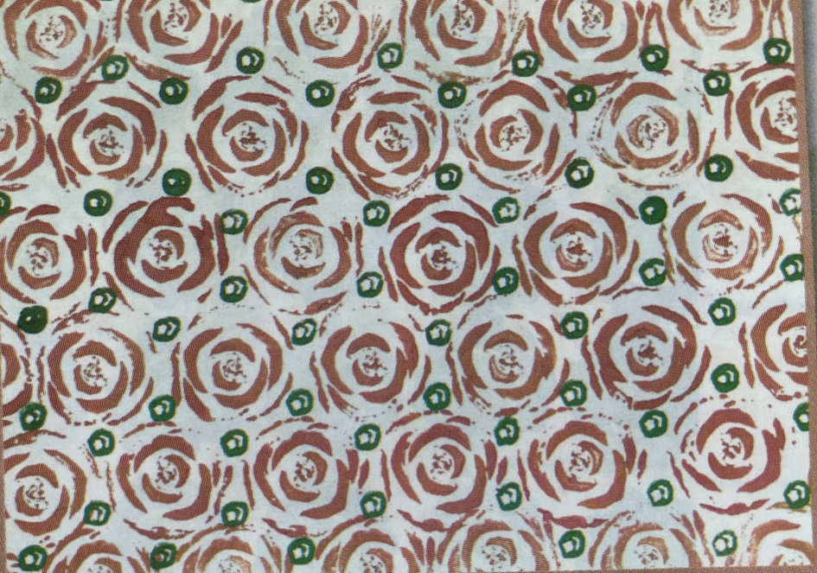
KIẾN TẠO KIẾN THỨC - KĨ NĂNG
B1: Tạo khuôn in từ
vật liệu có sẵn
B2: Bôi màu vào khuôn in
B3: In theo hình thức lặp lại với khoảng cách đều nhau trên toàn bộ mặt giấy

Slide 9

  Ghi nhớ
Sắp xếp các hình in theo nguyên lí lặp lại với mật độ phù hợp có thể tạo được nền trang trí

Slide 10
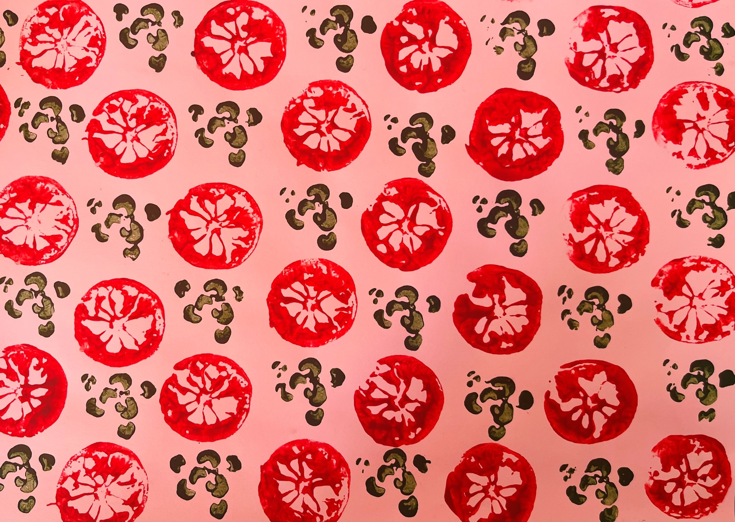
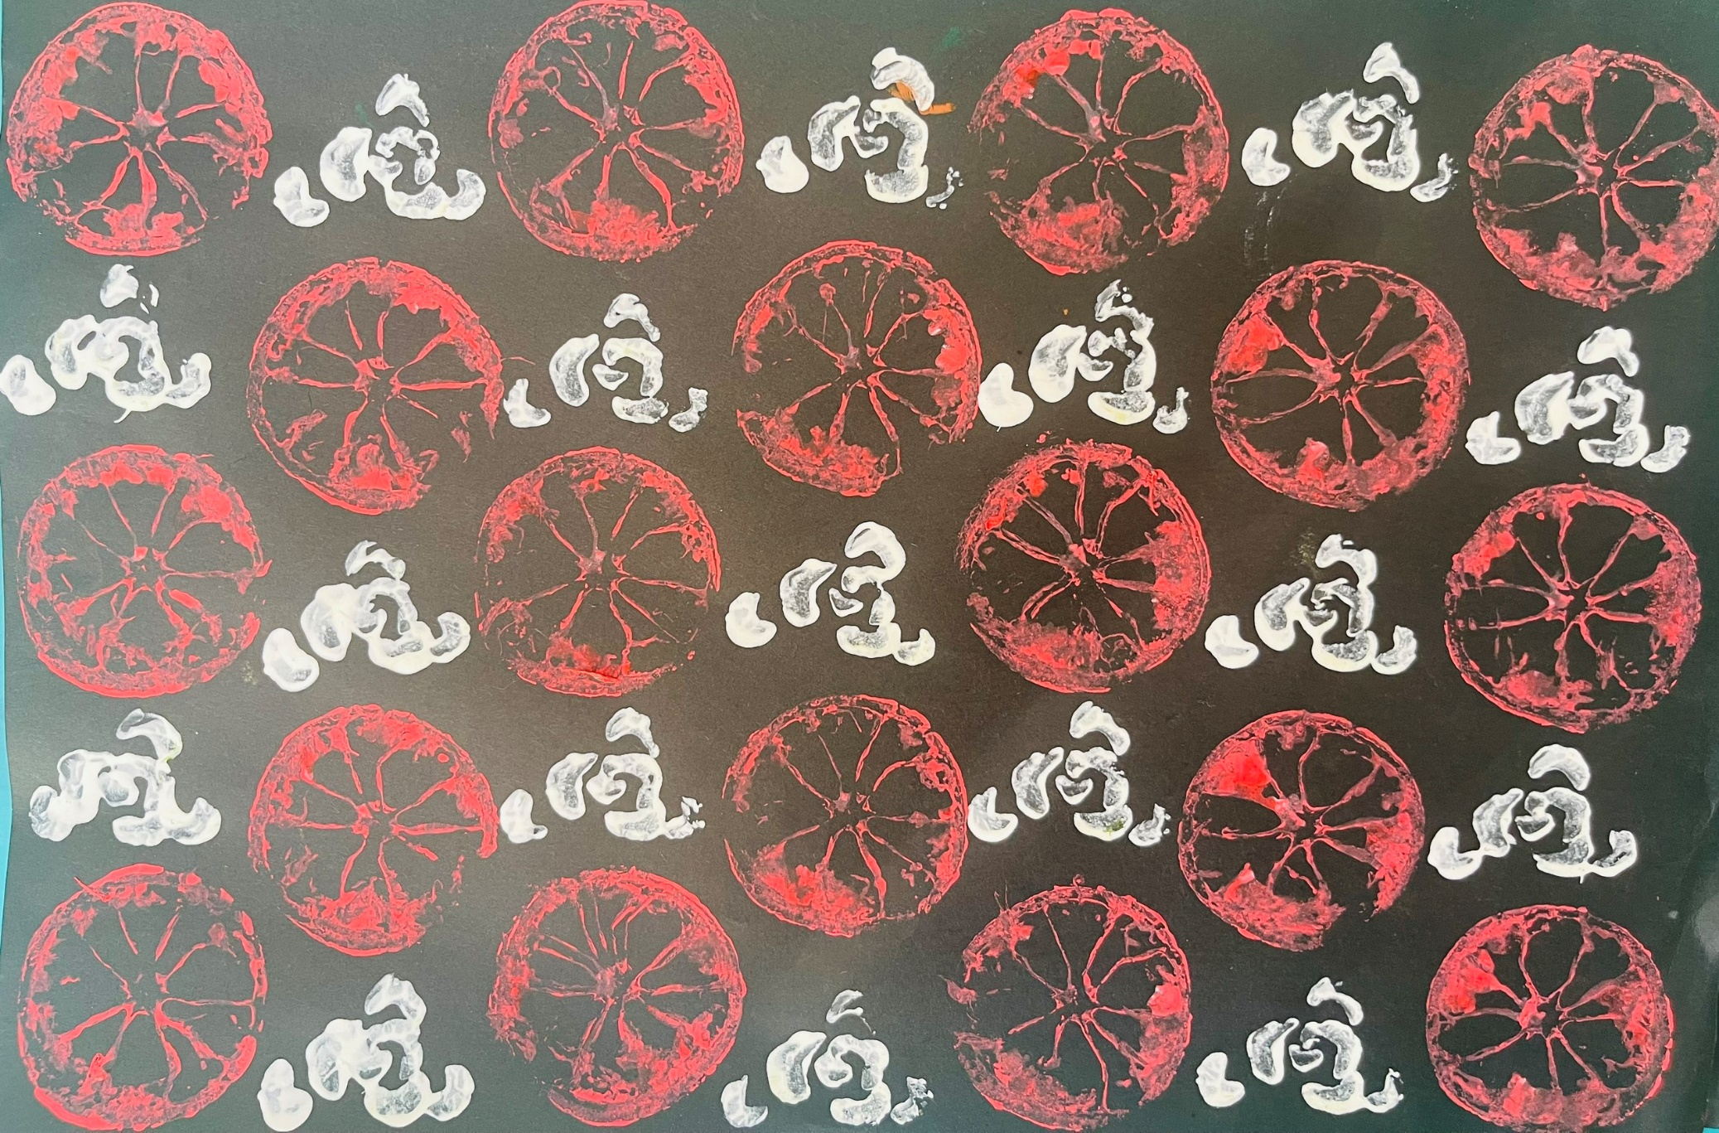

Slide 11

3. Luyện tập – Sáng tạo
Em hãy sử dụng vật liệu (rau, củ, quả,…) phù hợp
và in giấy gói quà (khổ A4)

Slide 12

4.Phân tích đánh giá
Giới thiệu và chia sẻ sản phẩm với các bạn nhé!

